Slide 1

Jenkins
Build, deploy and
automate any project.

Slide 2
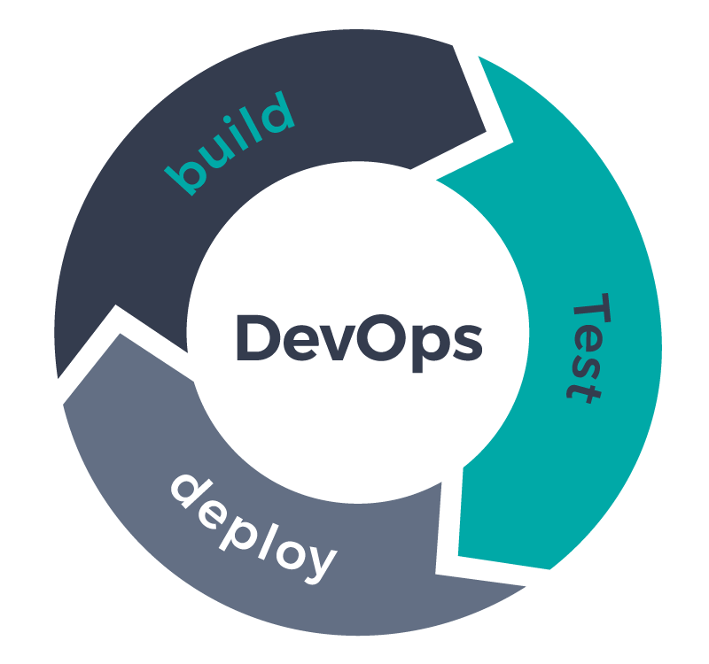
Hvad er Jenkins?
En automations server, der er skrevet i java.
Jenkins formål er at automatisere mange former for opgaver, f.eks: Building, testing og deployment af software applikationer.
Jenkins kan installeres igennem dependencies/packages, Docker eller køre standalone på hvilken som helst maskine, som har Java Runtime Environment (JRE) installeret.

Slide 3
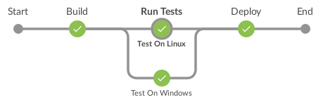
Hvordan fungere det?
Jenkins pipeline: En automatiseret pipeline af selvvalgte processer. Pipeline hjælper udviklere med alle de trin som eksistere mellem et push af kode op på en repo, til koden bliver publiceret til kunder og brugere, der så kan downloade en stabil version af applikationen. Pipeline skabes normalt ved hjælp af en Jenkinsfile, som normalt lægges op i projektets repository. Pipelinen består af sammenkædede ‘steps’. Et step kan forstås som én process der kan køres. Hvis en process fejler vil hele pipelinen fejle.

Slide 4
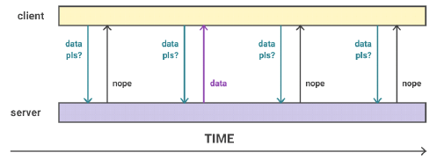
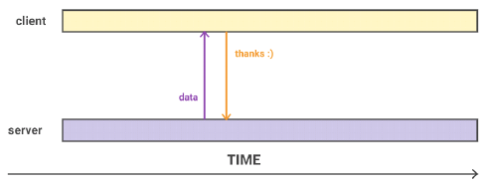

Webhooks
Groft sagt kan man sige en webhook er det omvendte af at bruge en API. I Stedet for vores applikationer “poll’er” fra en API kan vi nu “subscribe” til et event. Når eventet så sker, vil deres server sende os dataen med det samme. Dette hjælper med et begreb kaldet “polling”, som man ellers har måtte leve med før webhooks for at få information realtime. Webhooks med Github og Jenkins Github har implementeret en webhook funktionalitet der sender en POST request hver gang en developer har pushet noget. Vi kan nu koble vores Jenkins server op til Github og få vores CI/CD processor til at ske, hver gang en developer pusher kode op til vores repo.

